Slide 1
项目实战-基础搭建

Slide 2
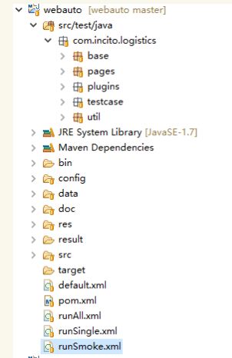
测试框架结构图
base：基类 （BaseParpare.java）,这个类的主要作用是启动和关闭浏览器的作用，
pages：页面元素类，每一个java类，都是一个页面，存放的都是对应页面的所有元素。pages包下还有一个子包：pageshelper,这个包主要存放的是对应页面的帮助类
plugins：存放的是arrow插件以及第三方插件。testcases：存放测试用例的地方
util：这个包主要是封装了各种工具类，包括读取excel，Selenium api封装类，读取数据库类，读取属性文件类和选择浏览器类等。代码目录以及介绍完毕，下面介绍下剩下的文件夹都是干什么的。
bin目录：项目编译生成class文件存放目录

Slide 3
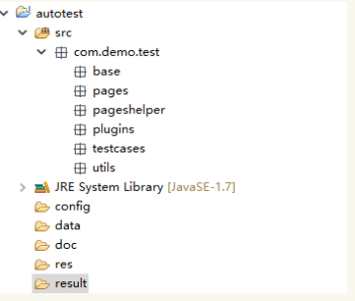
框架结构初始化
新建的一个java project

Slide 4

把Java项目转变成Maven项目
maven安装
maven配置
把settings.xml打开，找到localRepository关键字

Slide 5
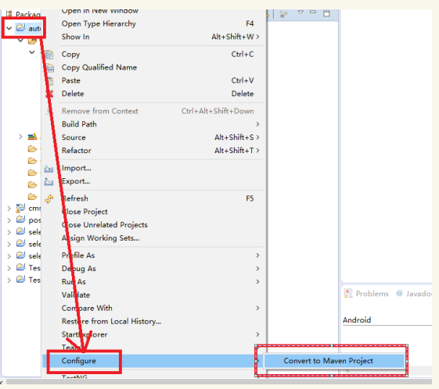
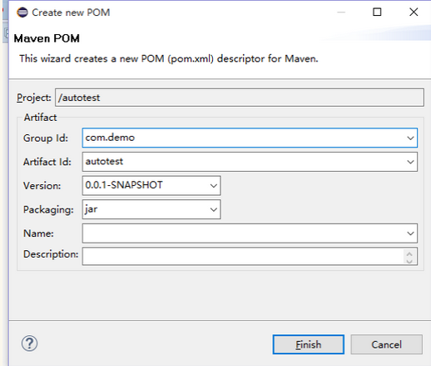
项目转换

Slide 6
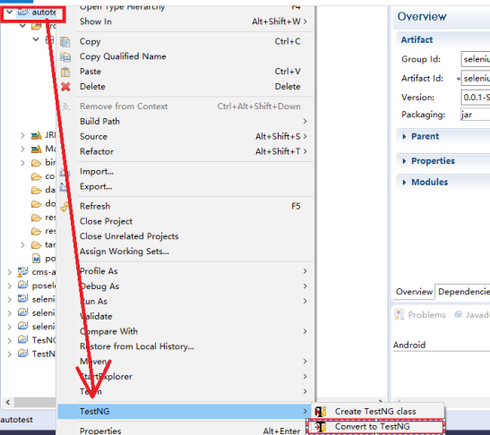
加入项目依赖（添加jar包）
加入TestNG配置文件

